Slide 1
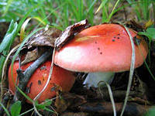
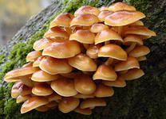
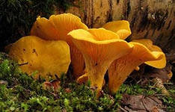
Мир грибов
Съедобные грибы

Slide 2
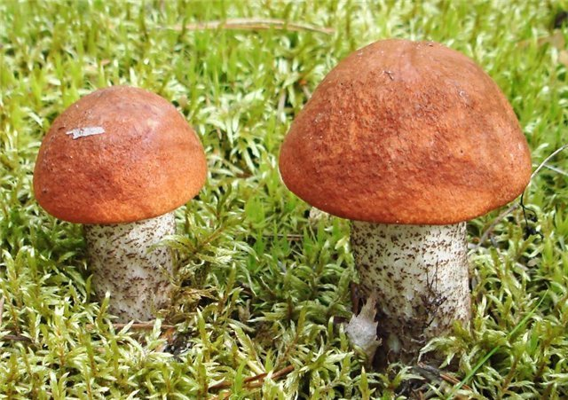
ПОДОСИНОВИК
В скучный день дождливый
Вырос гриб во всей красе ,
Важный, горделивый.
Под осиной его дом,
Шляпа красная на нем.
Многим этот гриб знаком.
Как его мы назовем?
(Как ты думаешь , почему подосиновик назван подосиновиком? )

Slide 3
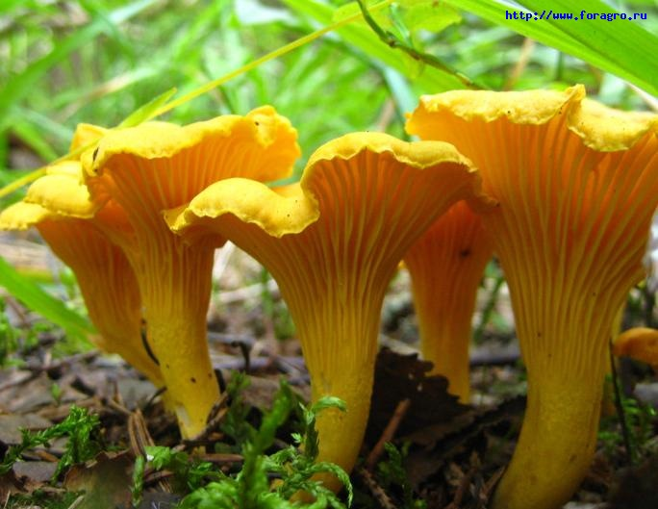
ЛИСИЧКА
Под сосной растут сестрички-
Ярко-рыжие лисички.
Я сложу грибы в лукошко,
Буду жарить их с картошкой.
(Как ты думаешь, почему грибы лисички так названы?)

Slide 4
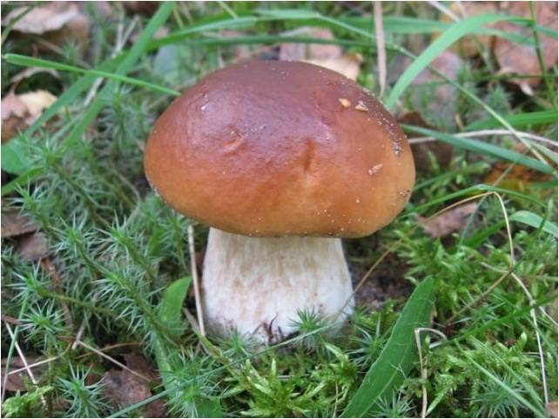
БОРОВИК
Важный толстый боровик
Вырос у дорожки.
К уважению привык гриб на крепкой ножке .
Как увидим, что он близко-трудно мимо нам пройти . Сразу кланяемся низко- Белый гриб встал на пути!
Срежь ты бережно его,
Не порань грибницу,
В этом месте через год новый гриб родится.
(Объясни, почему нельзя грибы выдергивать из земли, а нужно аккуратно срезать ножиком)

Slide 5
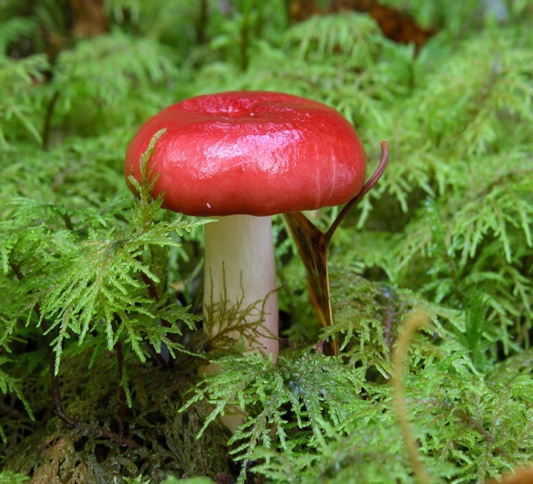
СЫРОЕЖКА
Этот миленький грибок
Выбрал тихий уголок.
Ножичком его ты срежь-ка,
Ведь съедобна... (сыроежка)
(Какого цвета бывают шляпки у
Сыроежки. Почему они так называются?)

